Slide 1

ESCUELA NORMAL DE EDUCACIÓN PREESCOLAR
LICENCIATURA EN EDUCACIÓN PREESCOLAR
Curso: Estrategias para la Exploración del Mundo Natural.
“infografía académica”
Maestra: Yixie Karelia Laguna Montañez.
Alumna: Danna Sophia Rangel Ibarra. #18.
1°A.
Unidad I: La didáctica de los contenidos científicos.
Competencias unidad 1:
Utiliza metodologías pertinentes y actualizadas para promover el aprendizaje de los conocimientos científicos de los alumnos en el campo Exploración y comprensión del mundo natural y social que propone el currículum, considerando los contextos y su desarrollo.
SALTILLO COAHUILA. 01 de abril del 2020.

Slide 2
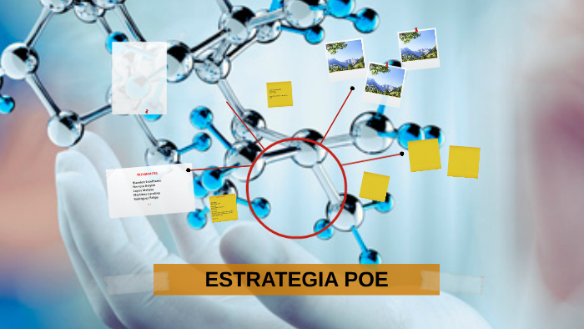
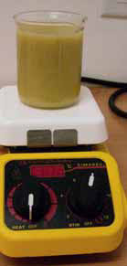
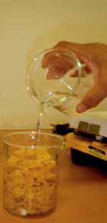
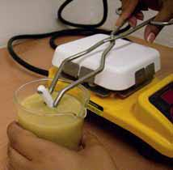
Predecir, observar, explicar e indagar: estrategias efectivas en el aprendizaje de las ciencias
Champagne, Kopler y Anderson la propusieron en 1979 para investigar el pensamiento de estudiantes de primer año la Universidad de Pittsburg.
Se la conoció con las siglas DOE (demostrar, observar y explicar) y, posteriormente, Gunstone y White (1981) transformaron la idea de DOE en POE.
Predecir, observar y explicar (POE)es una estrategia de enseñanza que permite conocer qué tanto comprenden los alumnos sobre un tema

Slide 3



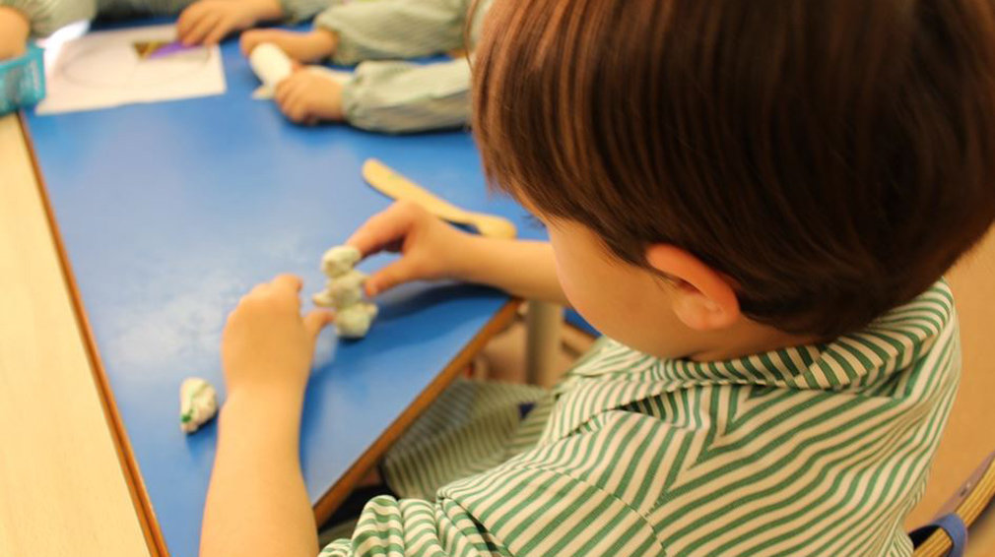

Este enfoque ha tenido éxito al promover el cambio conceptual en física. White y Gunstone consideran que los estudiantes con frecuencia interpretan sus resultados experimentales de manera que sean consecuentes con sus predicciones iniciales
Hofstein (2004) proponen los trabajos prácticos como actividades por indagación.
Etapa inicial llamada preindagación, en que los alumnos observan un experimento o bien lo realizan siguiendo un protocolo
Segunda fase llamada indagación, los estudiantes formulan hipótesis relacionadas con la pregunta que quieren contestar, diseñan un experimento para contestar dicha pregunta y, finalmente, analizan si se comprobó o no su hipótesis.

Slide 4
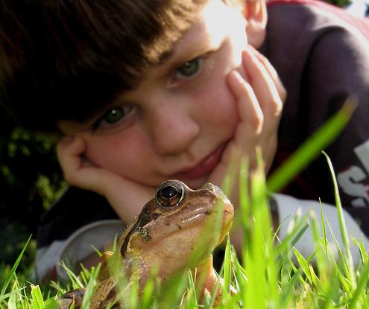
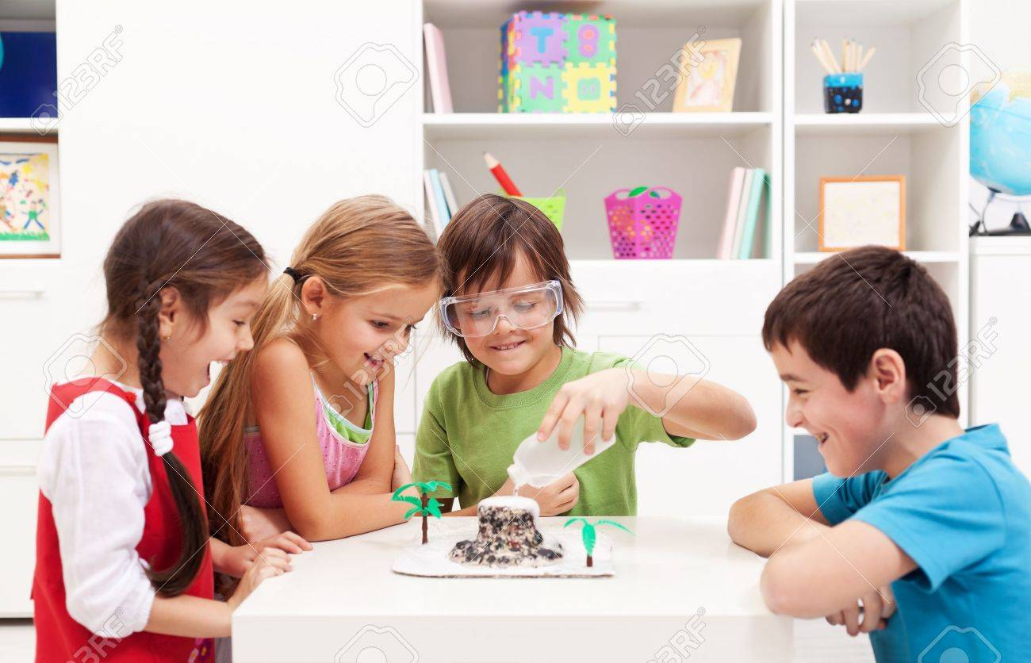
Al ser sencillos y de rápida realización, nos permitieron dedicar más tiempo a la comunicación, a la discusión y al análisis de los resultados
PALABRAS CLAVE:
Predecir
Observar, Explicar,
POE
Estrategia de enseñanza Metodología, Demostrar, DOE, Física, Indagación, Desarrollo de habilidades de Aprendizaje, Preindagación, Enfoques, Objetivo, Clasificar, Ideas, Hipótesis, Comprobar, Experimento, Argumentar
Evidencias
Lenguaje claro y preciso.

Slide 5

ESCUELA NORMAL DE EDUCACIÓN PREESCOLAR
Curso: Estrategias para la exploración del mundo natural 2º.semestre
Organizador Gráfico: Infografía
Unidad de aprendizaje II. La construcción de conocimientos sobre la materia, energía y sus interacciones
Competencias profesionales: Integra recursos de la investigación educativa para enriquecer su práctica profesional, expresando su interés por el conocimiento, la ciencia y la mejora de la educación. Competencias de la unidad de aprendizaje II • Incorpora los recursos y medios didácticos para que sus alumnos utilicen el conocimiento científico para describir, explicar y predecir fenómenos naturales; para comprender los rasgos característicos de la ciencia; para formular e investigar problemas e hipótesis; así como para documentarse, argumentar y tomar decisiones personales y sociales sobre el mundo natural y los cambios que la actividad humana provoca en él.
CRITERIOS DE DESEMPEÑO | PRE FORMAL | RECEPTIVO | RESOLUTIVO | AUTÓNOMO | ESTRATÉGICO
Presentación visual | Emplea recursos visuales poco atractivos, imágenes de dibujos animados y poca relación con el tema. El tamaño de fuentes, imágenes y gráficos no está equilibrada y se dificulta su comprensión | Emplea recursos visuales que dificultan la lectura, poco atractivos y no se relacionan con el tema. El tamaño de las fuentes, imágenes y gráficos no está proporcionado y dificulta su comprensión | Emplea diversos recursos para facilitar la lectura, pero son poco atractivos, el tamaño de fuentes, imágenes y gráficos de cierta manera es proporcionado. | Emplea diversos recursos para facilitar la lectura con elementos visuales atractivos. El tamaño de fuentes, imágenes y gráficos es proporcionado y adecuado para su comprensión. | Emplea diversos recursos para facilitar la lectura, los elementos visuales son muy atractivos y relacionados con el tema. El tamaño de fuentes, imágenes y gráficos es proporcionado y original para su comprensión.
Originalidad y creatividad | La infografía no ofrece nada de creatividad y originalidad. | Demuestra poca creatividad en el diseño académico y carece de ideas originales | Demuestra cierta creatividad, poca originalidad en su estructura y diseño académico | La infografía demuestra cierta creatividad y originalidad en su estructura y diseño académico | Demuestra una amplia creatividad, sus ideas son originales y da soluciones visuales con enfoque académico
Refleja las ideas principales | No ofrece dominio de los contenidos, no resume la información esencial , la relación entre las ideas centrales y secundarias es incorrecta y carece de capacidad de síntesis | Demuestra poco dominio de los contenidos, no resume la información esencial, la relación entre las ideas centrales y secundarias es incorrecta. No muestra capacidad de análisis | Demuestra algo de dominio de los contenidos, resume de forma aceptable la información esencial, la relación entre las ideas centrales y secundarias es incorrecta, muestra regular capacidad de síntesis | Demuestra un buen dominio de los contenidos, resume bien la información esencial y utiliza palabras claves. La relación entre las ideas centrales y secundarias es correcta y muestra capacidad de análisis. | Demuestra un gran dominio de los contenidos. Resume la perfección la información esencial y utiliza palabras clave .la relación entre las ideas centrales y secundarias es correcta. Gran capacidad de síntesis, muy eficaz para invitar al lector seguir leyendo
VALOR: | 60% | 70% | 80% | 90% | 100%

